Slide 1
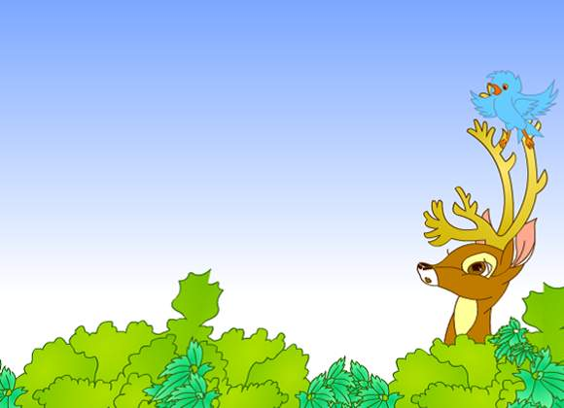
23 会走路的树

Slide 2
用自己喜欢的方式读读课文，注意读准生字音，读通长句子。说说会走路的树指的是谁？

Slide 3

chén qí sòng
春天 早晨 树林
有趣 好奇 激动
陪伴 告别 回来
早晨 好奇 送回家
qù gài jī
有趣 大概 激动
péi xùn
陪伴 告别 驯鹿

Slide 4
春天 早晨 树林
有趣 好奇 激动
陪伴 告别 回来
早晨 好奇 送回家
有趣 大概 激动
陪伴 告别 驯鹿

Slide 5



路
晨
奇
送
趣
角
概
激
陪

Slide 6
路 晨 奇 送 陪
走路 早晨 好奇 送别 陪伴
路面 清晨 奇怪 送礼 陪礼
马路 晨练 惊奇 送信 陪同
路过 晨光 奇观 送给 陪衬

Slide 7
趣 角 概 激
有趣 直角 大概 激动
趣味 角落 概念 激光
趣闻 角色 概括 激情
趣事 角度 概要 激烈

Slide 8


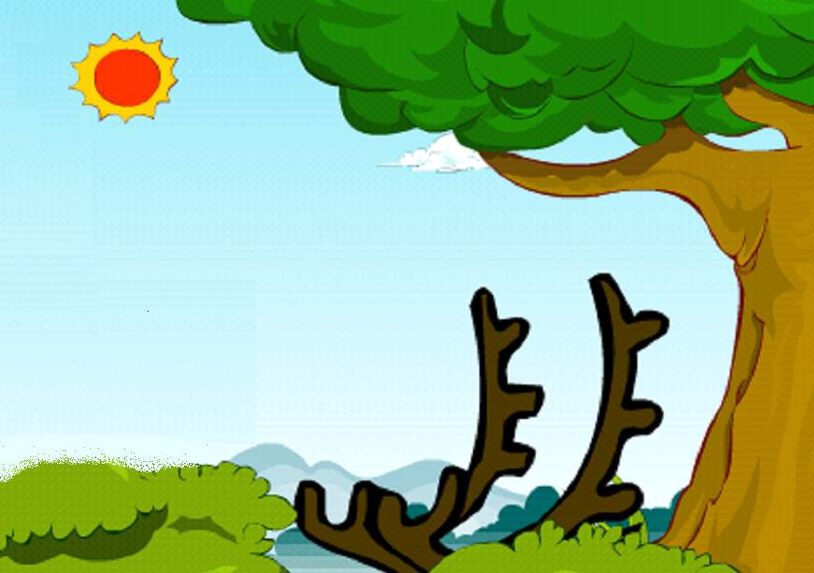

23 会走路的树

Slide 9
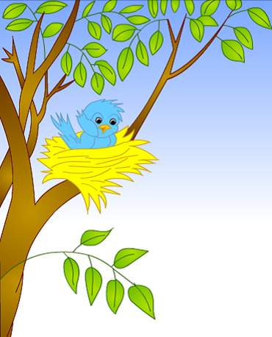
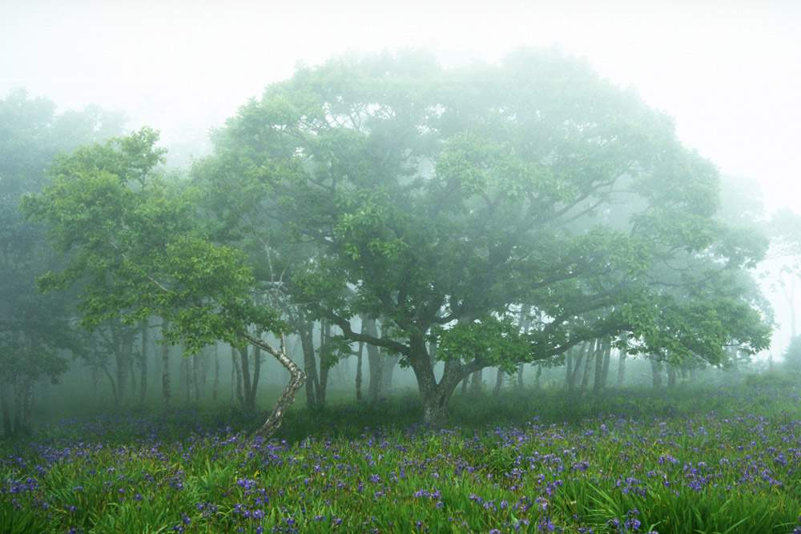

Slide 10
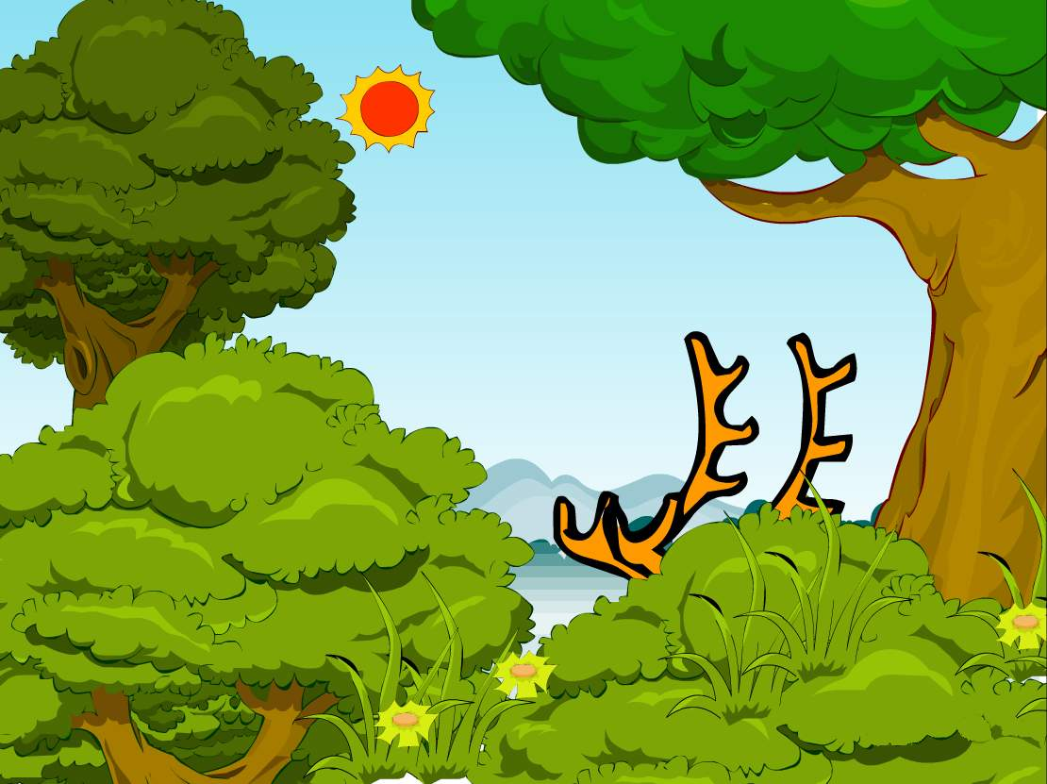
春天的早晨，一棵金色的小树在树林里走来走去。

Slide 11
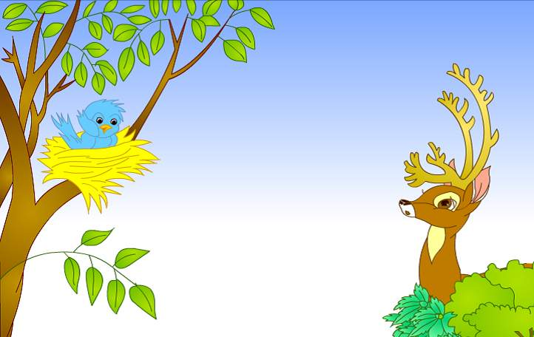
当然可以。来吧！
好奇
你能让我到你身上坐一坐吗？

Slide 12

小树带着小鸟玩了
好一会儿，才把小鸟送回家。
从这以后，这棵树天天
来陪小鸟。小鸟跟着他去了
许多地方，看见了许多有趣
的东西。

Slide 13
小树带着小鸟玩了好一会儿，才把小鸟送回家。
从这以后，这棵树天天来陪小鸟。小鸟跟着他去了许多地方，看见了许多有趣的东西。

Slide 14
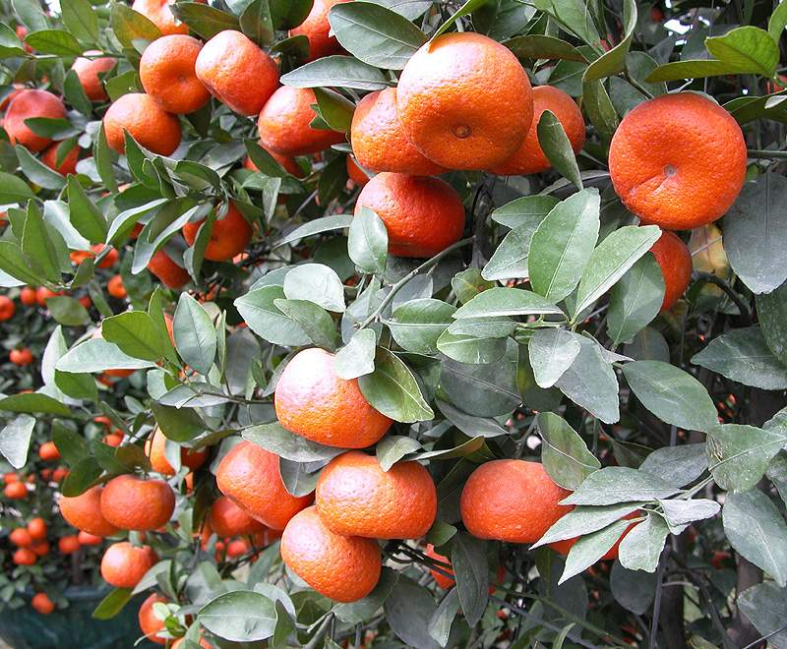
小树带着小鸟来到了（ ），
看到了（ ）。

Slide 15
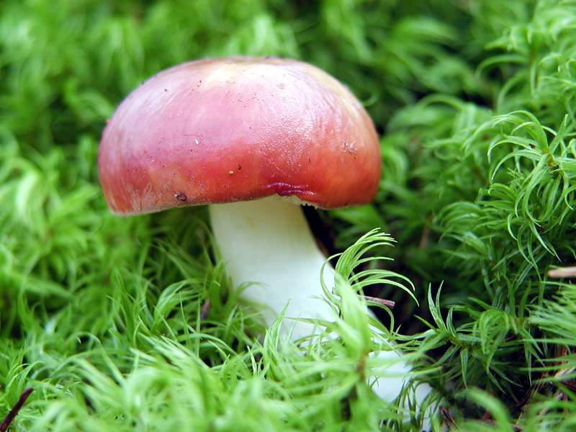
小树带着小鸟来到了（ ），
看到了（ ）。

Slide 16
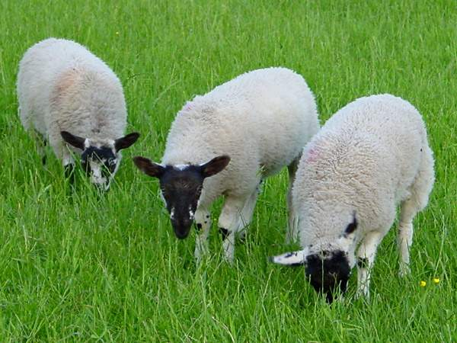
小树带着小鸟来到了（ ），
看到了（ ）。

Slide 17
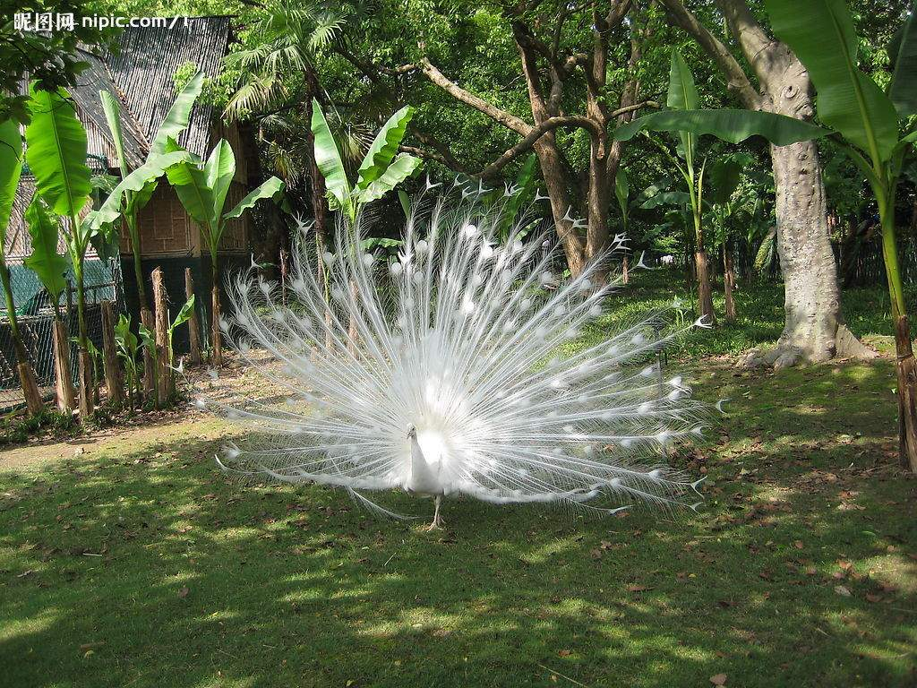
小鸟看见了__________，激动地说：“_______________。”

Slide 18
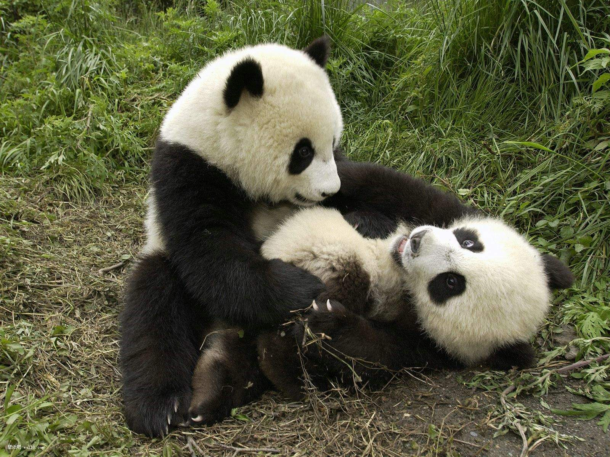
小鸟看见了___________，扇动着小翅膀说：“_____________。”

Slide 19

他们看见了__________，小树_______，小鸟______________。

Slide 20
小树带着小鸟来到了（ ），
看到了（ ）。
……

Slide 21
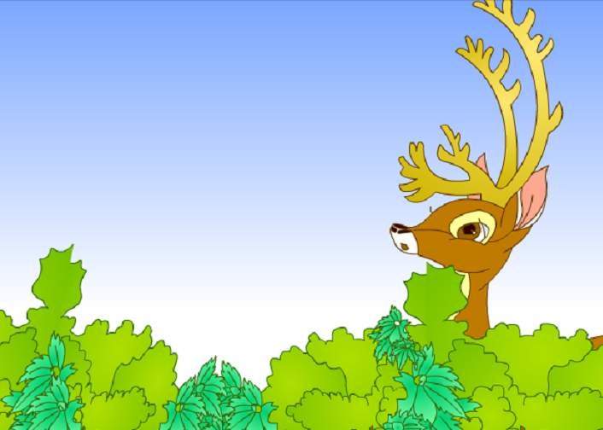

终于有一天，小鸟长大了，她向这棵树告别，飞往远方……

Slide 22
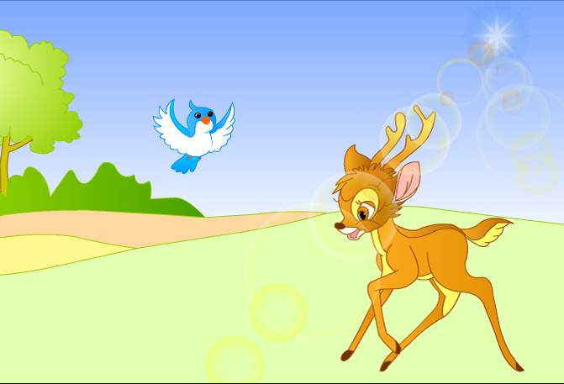
第二年春天，小鸟又回来了。一头美丽的小鹿走了过来，金色的角在阳光下显得特别好看。

Slide 23
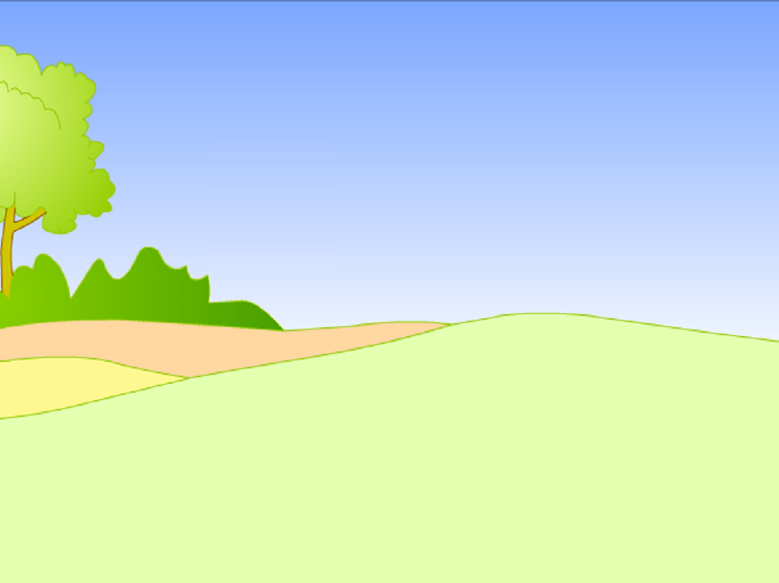



你也是一棵会走路的树吗？
对呀，人们都叫我驯鹿。你大概就是我爸爸常常提起的那只小鸟吧？
常常

Slide 24

去年的那棵树，原来是你的爸爸呀！
叫
是的！是的！
激动

Slide 25
你也是一棵会走路的树吗？
对呀，人们都叫我驯鹿。你大概就是我爸爸常常提起的那只小鸟吧？
去年的那棵树，原来是你的爸爸呀！
是的！是的！

Slide 26
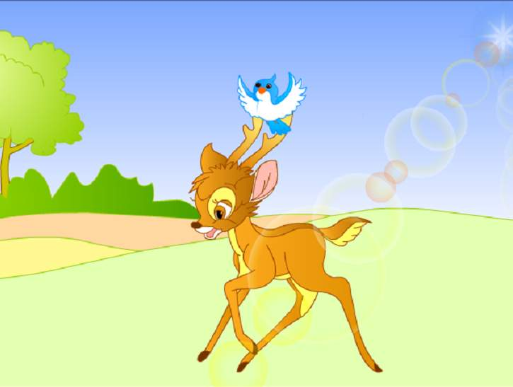
他让小鸟停在他金色的角上，向自己的家快步走去。

Slide 27
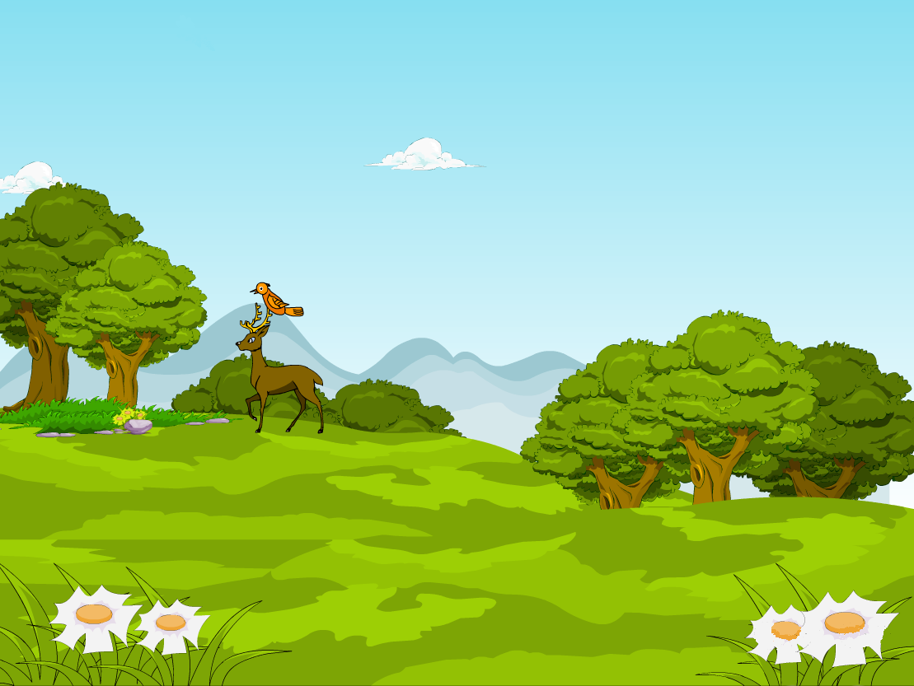
续讲故事
小鸟来到小驯鹿的家……

Slide 28
23 会走路的树

Slide 29
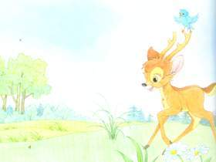
“小鸟来到小驯鹿的家……”

Slide 30
小鸟来到小驯鹿的家，见到了日思夜想的老驯鹿，____地说：“_______________。”老驯鹿_______地说：“_______。”他们________________。（怎么做）

Slide 31
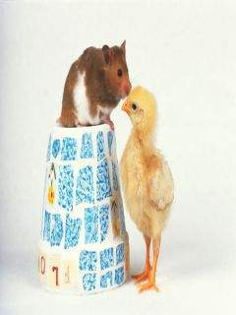
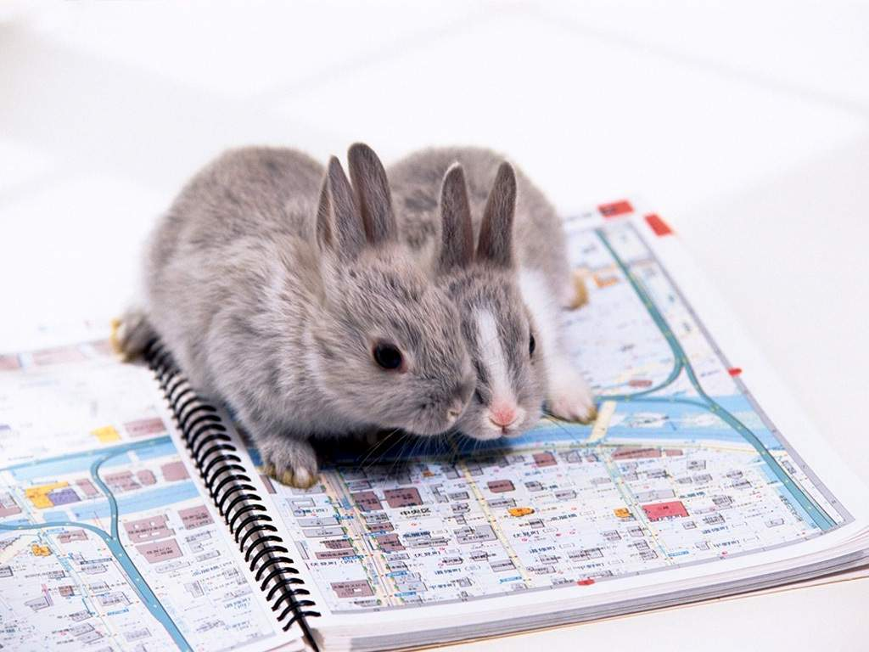

Slide 32
课后练习
课后，选择一个最感兴趣的去试一试。
1．将小鸟与驯鹿的故事说给爸爸妈妈听。
2．在爸妈的帮助下将 “小鸟跟着小树来到____,看到_________；小鸟跟着小树来到____,看到______________......”写下来。

Slide 33
用加点的词语写句子。
1、金色的角在阳光下显得特别好看。
2、去年的那棵树，原来是你的爸爸呀！
. .
. .

